Slide 1
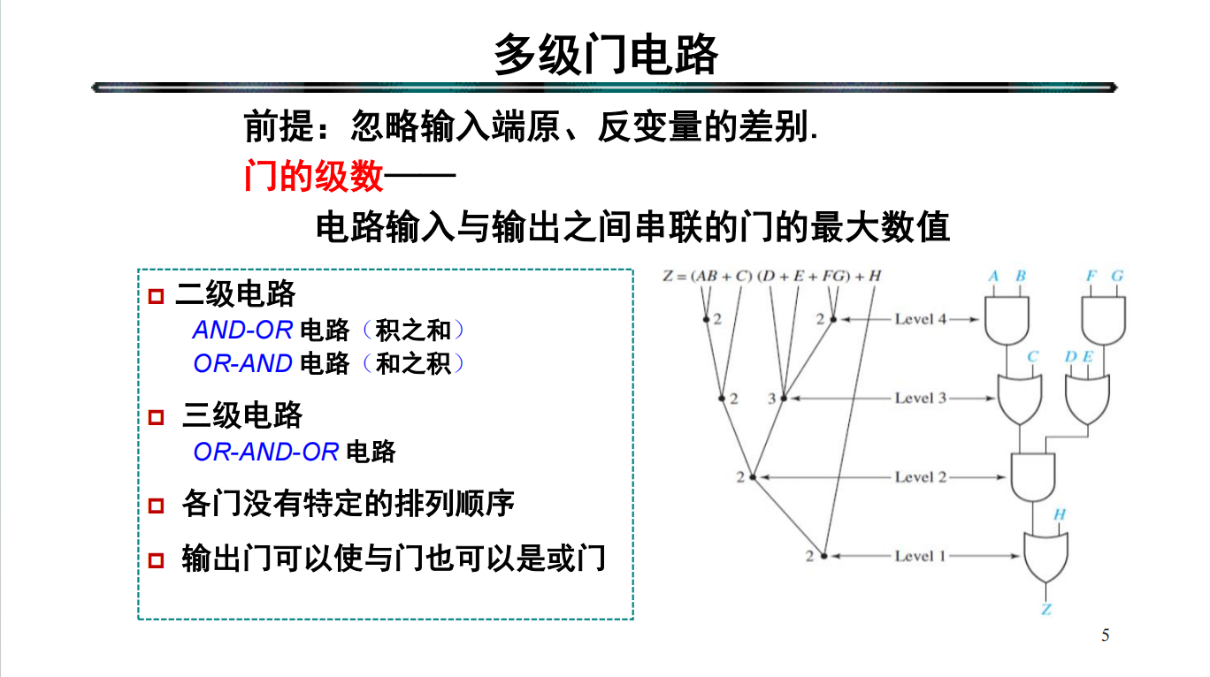
了解多级门电路

Slide 2
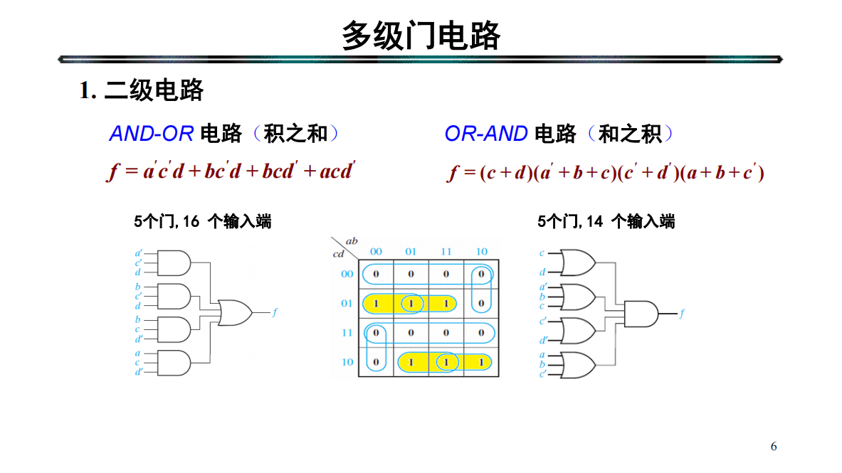
了解多级门电路

Slide 3
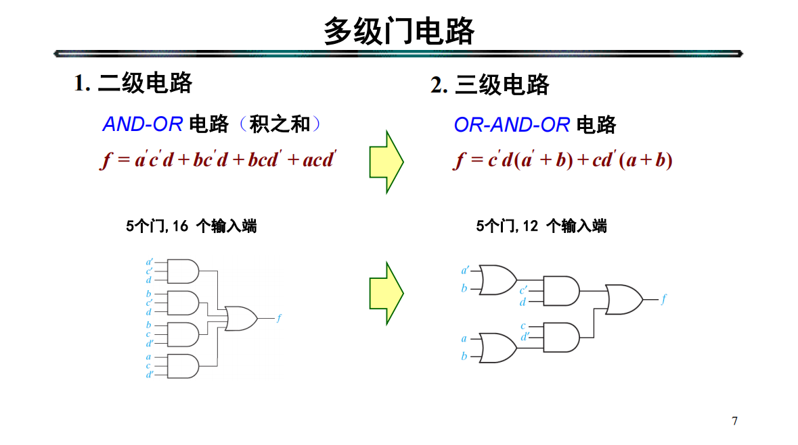
了解多级门电路

Slide 4
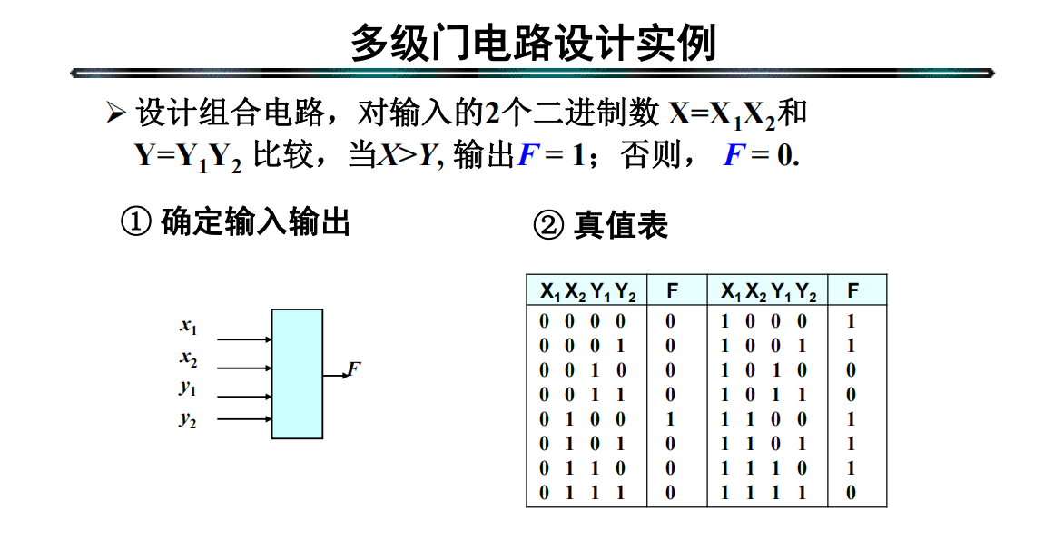
多级门电路实例

Slide 5
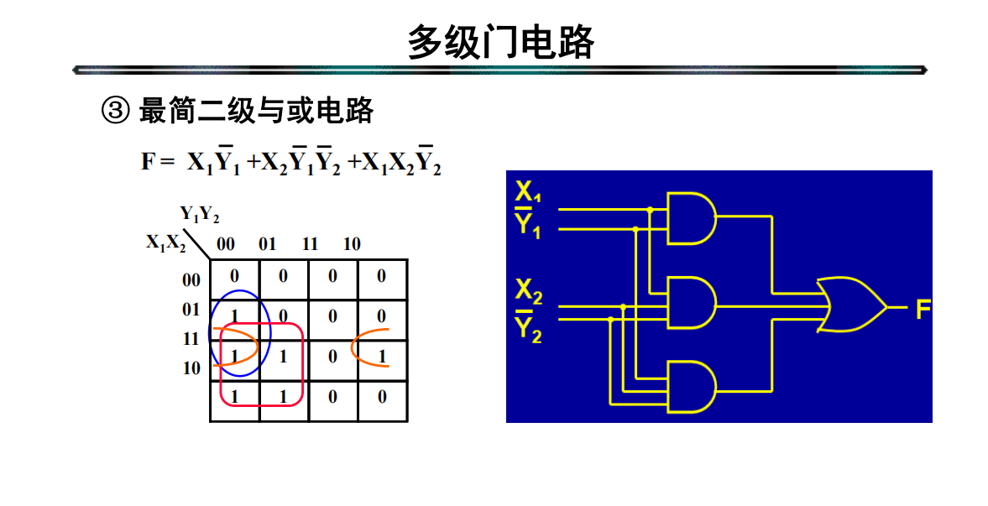
多级门电路实例

Slide 6
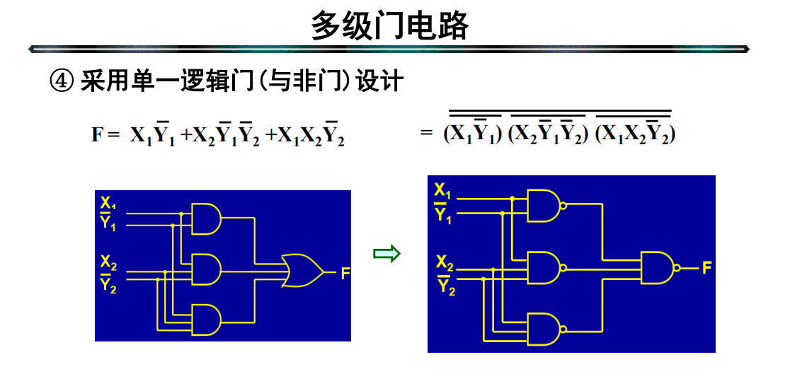
多级门电路实例

Slide 7
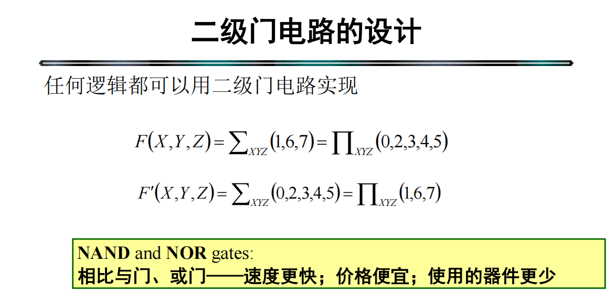
二级门电路设计

Slide 8
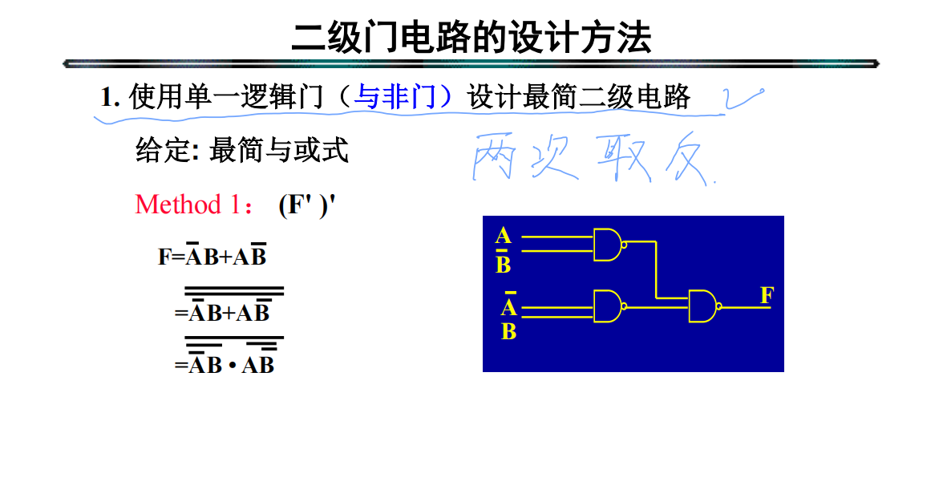
二级门电路设计

Slide 9
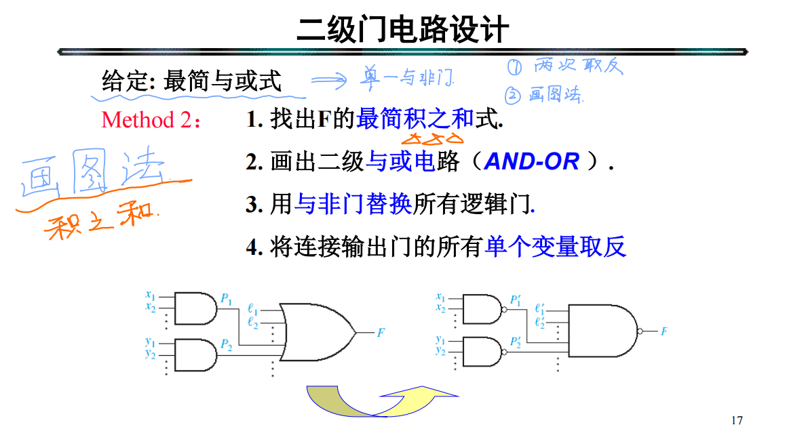
二级门电路设计

Slide 10
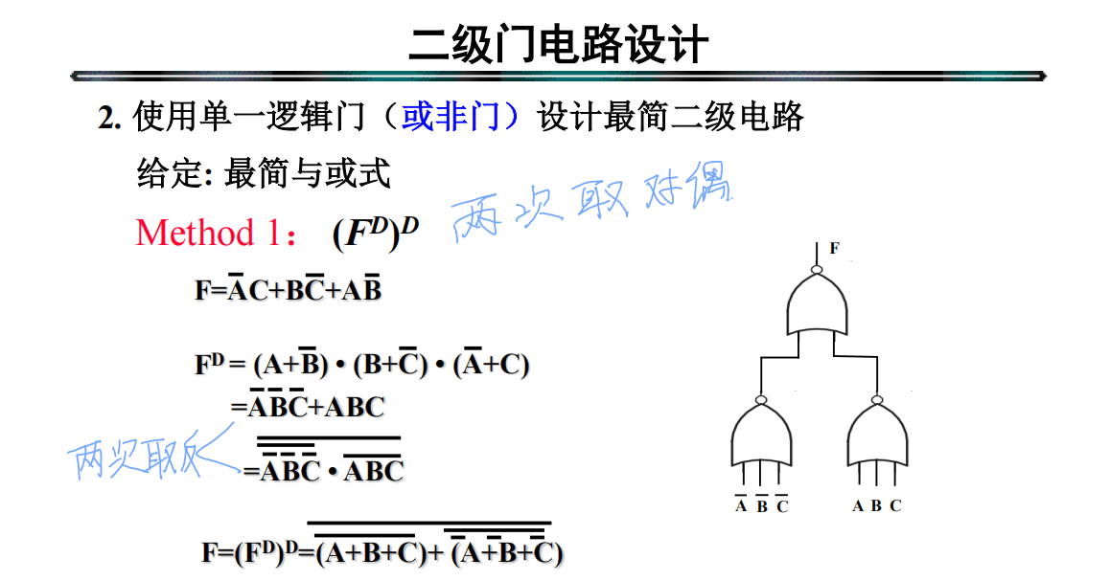
二级门电路设计

Slide 11
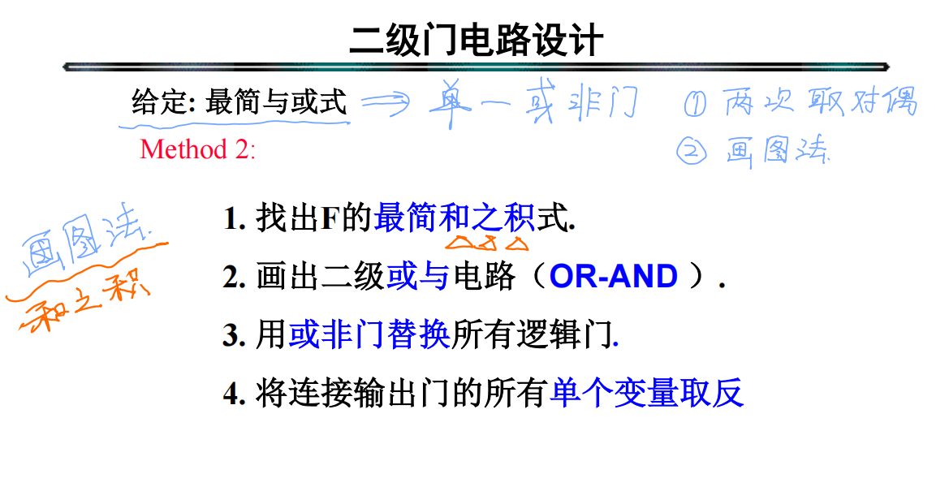
二级门电路设计

Slide 12
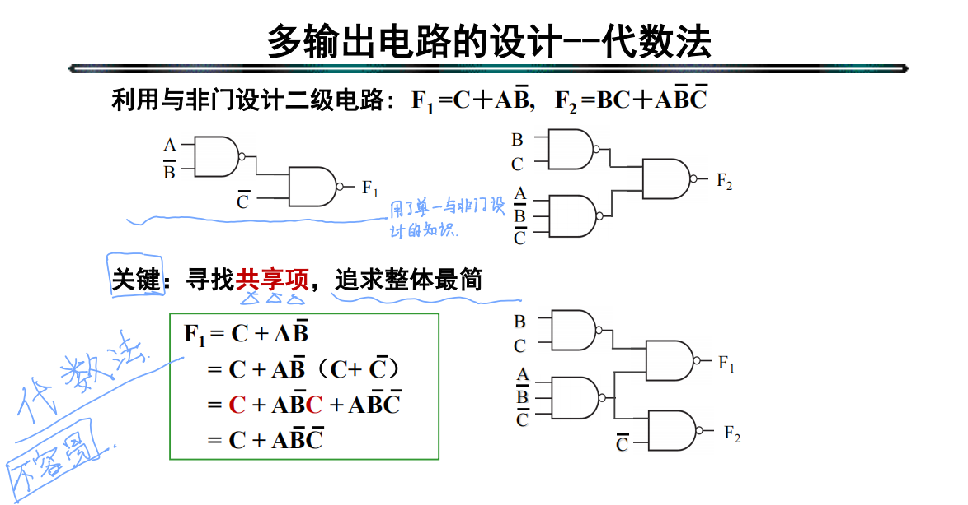
多输出电路设计

Slide 13
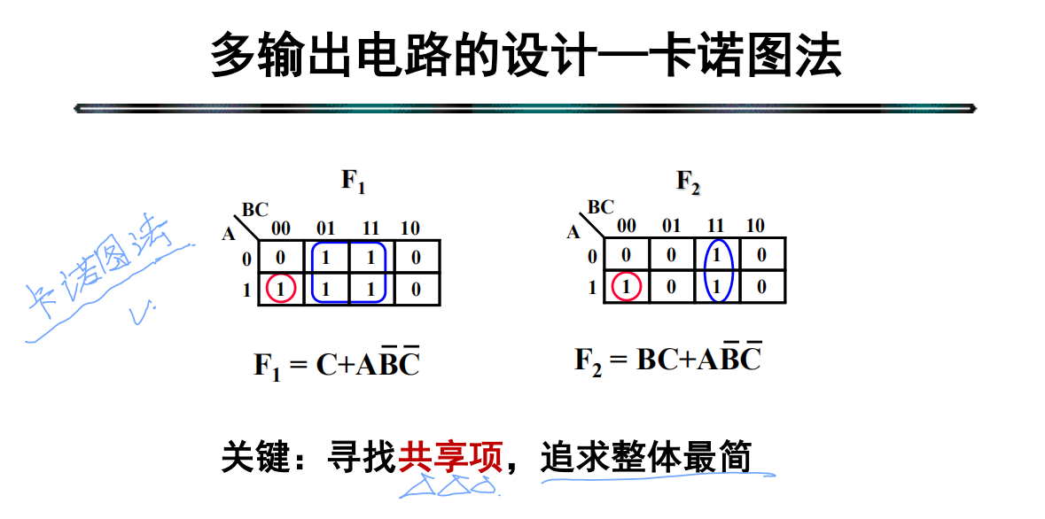
多输出电路设计

Slide 14
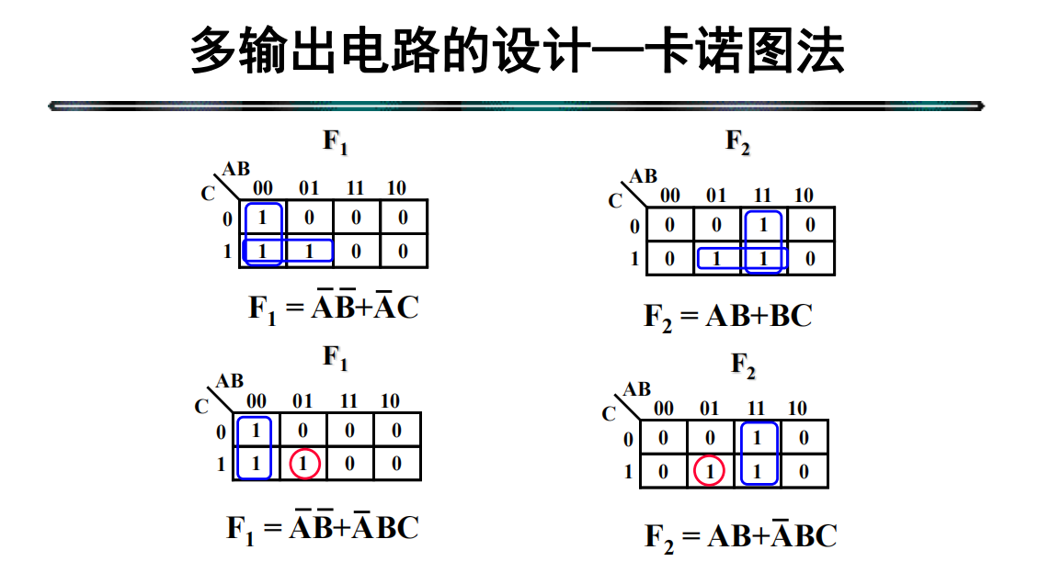
多输出电路设计

Slide 15

实例

Slide 16
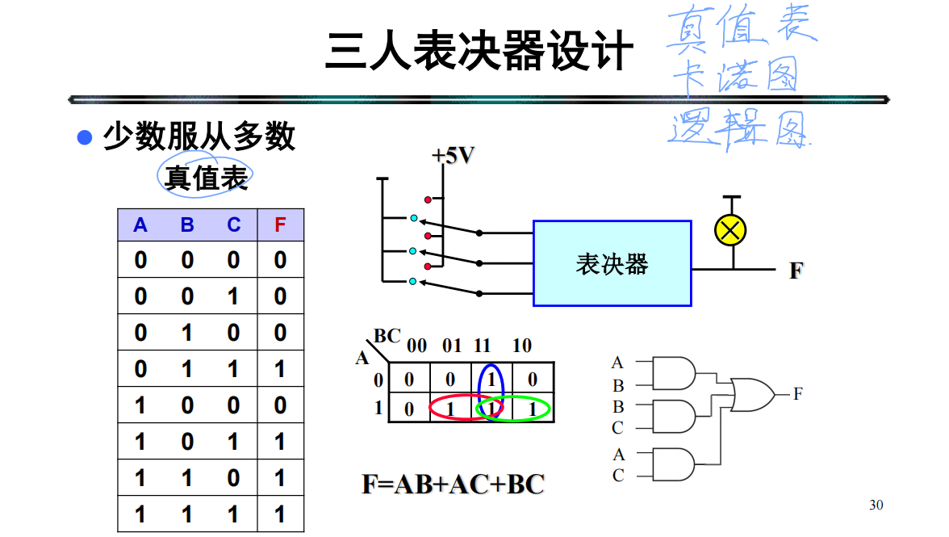
多级门电路实例1

Slide 17
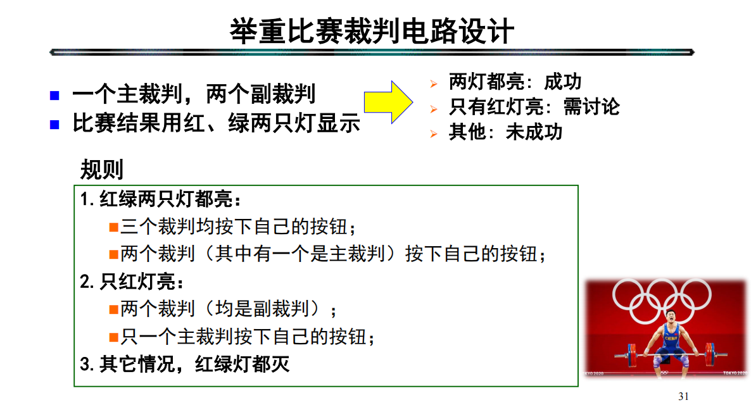
多级门电路实例2

Slide 18
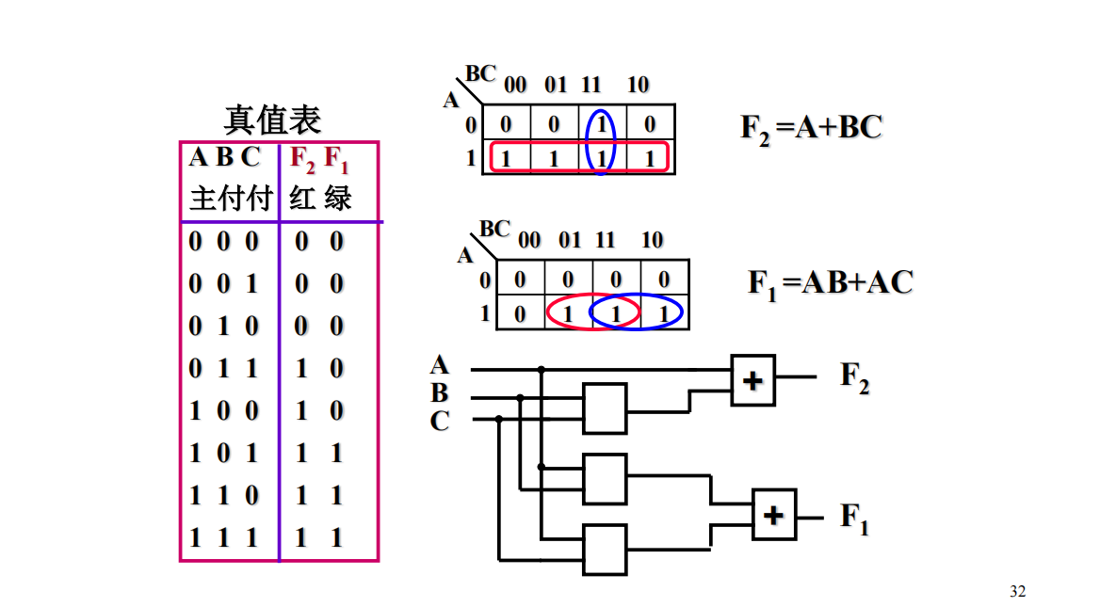
多级门电路实例2

Slide 19
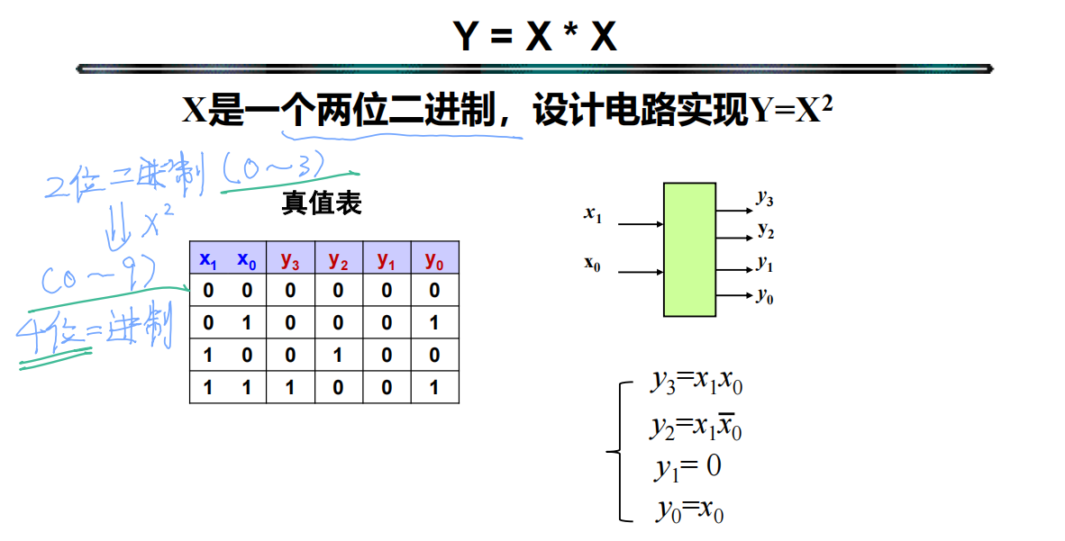
多级门电路实例3

Slide 20
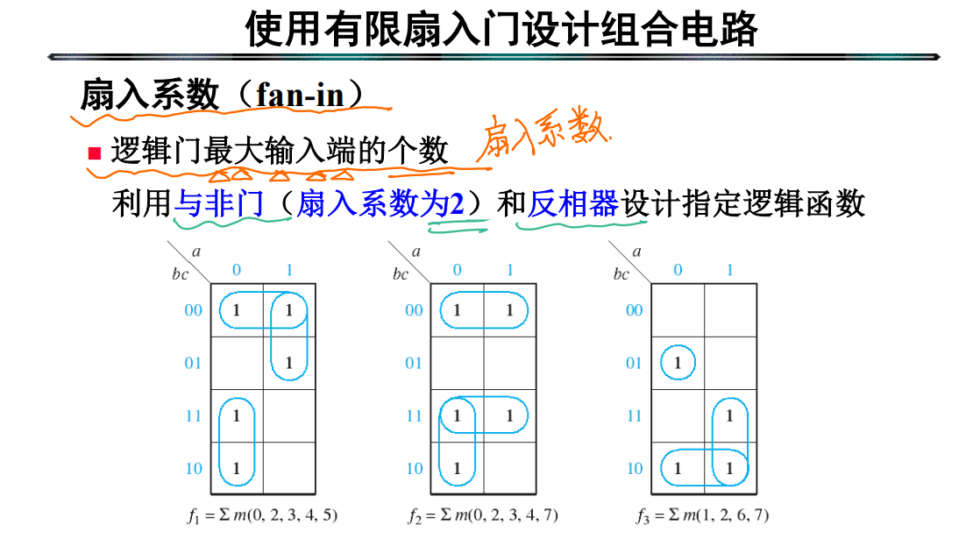
扇入系数

Slide 21
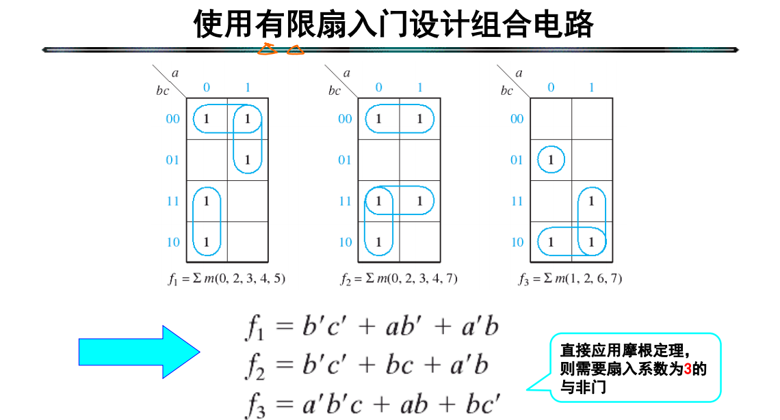
扇入系数

Slide 22
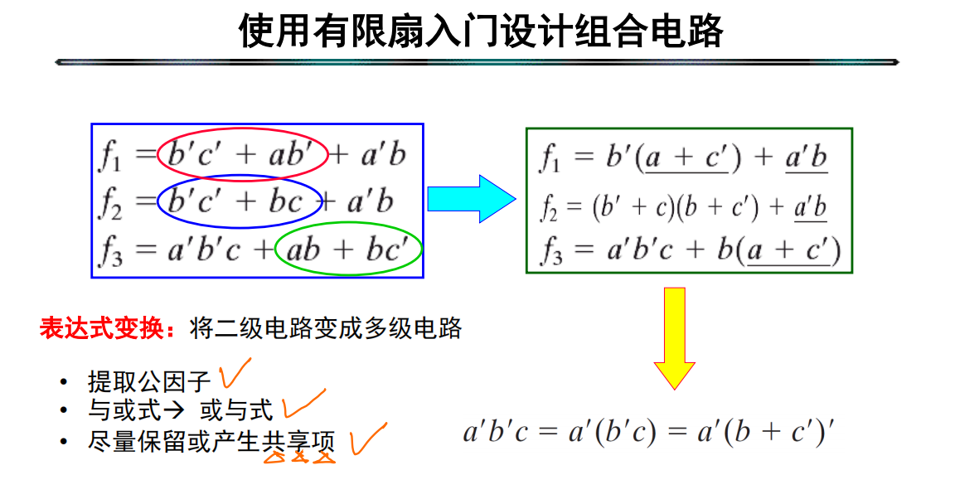
扇入系数

Slide 23
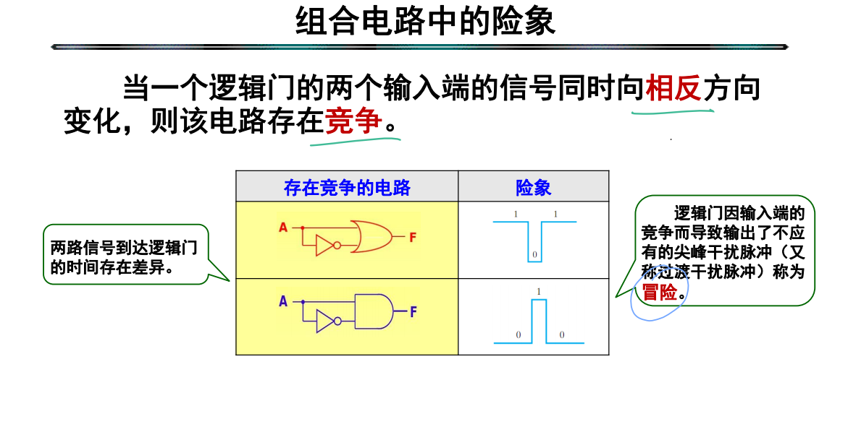
险象

Slide 24
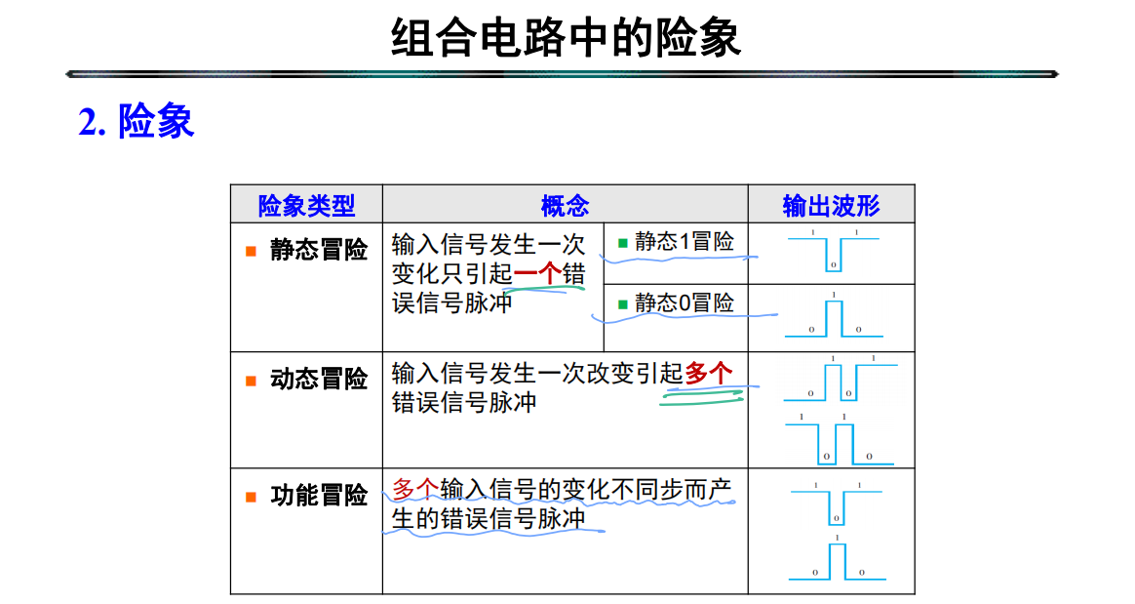
险象

Slide 25
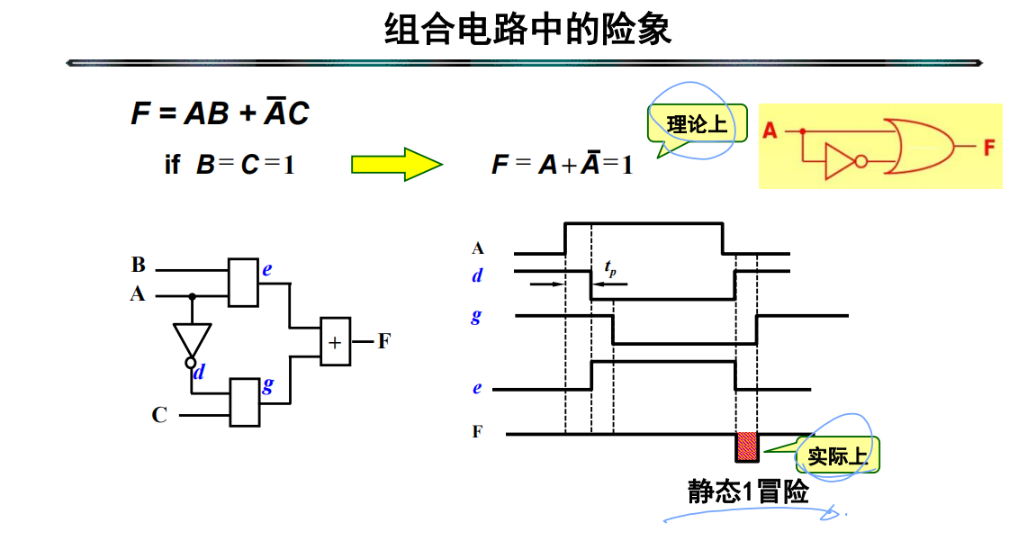
险象

Slide 26
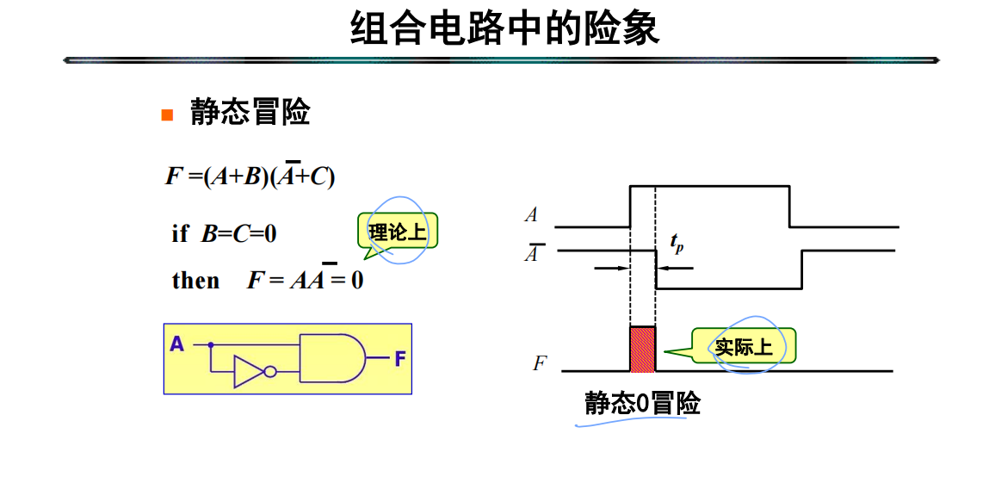
险象

Slide 27
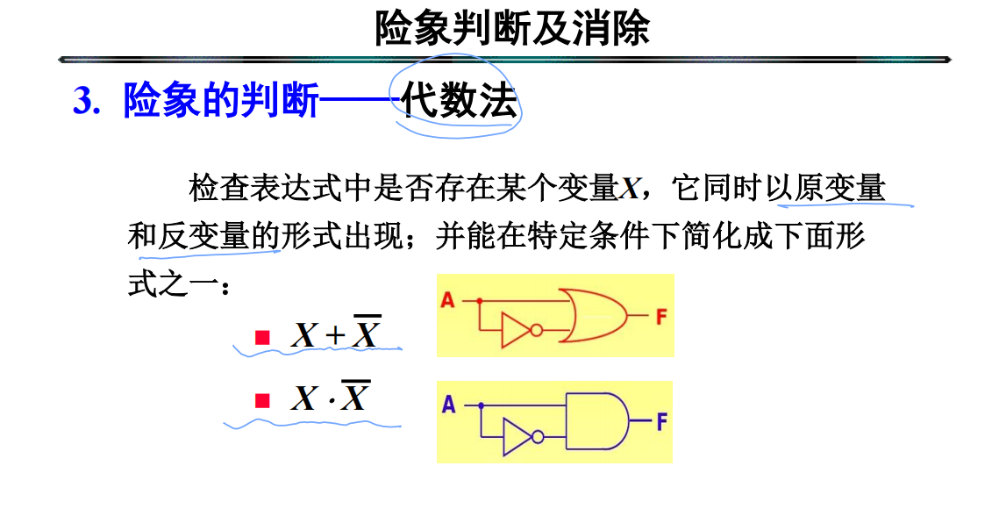
险象的判断

Slide 28
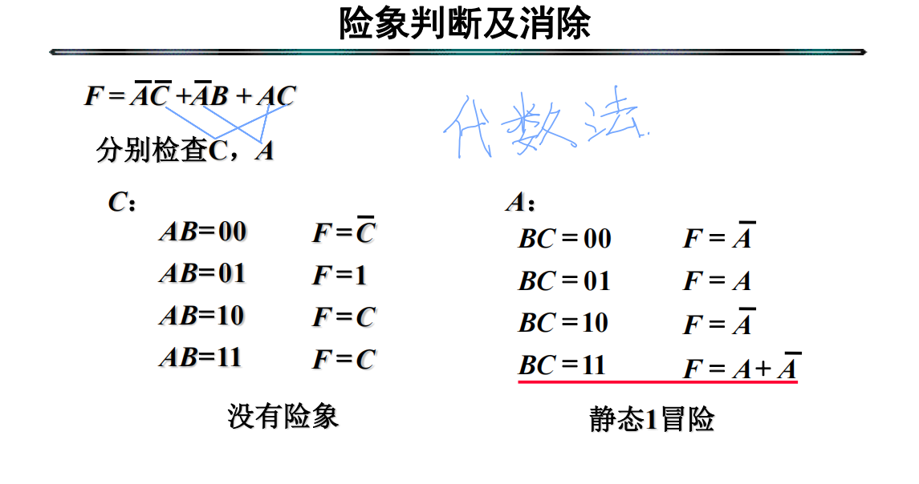
险象的判断

Slide 29
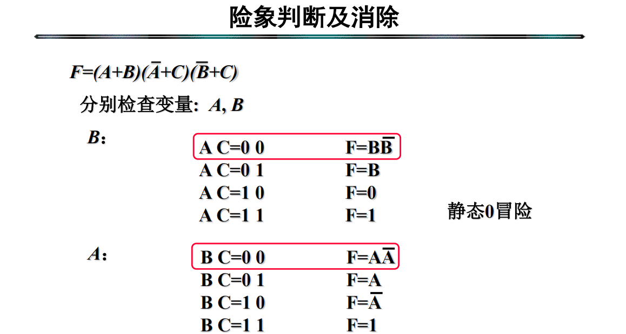
险象的判断

Slide 30
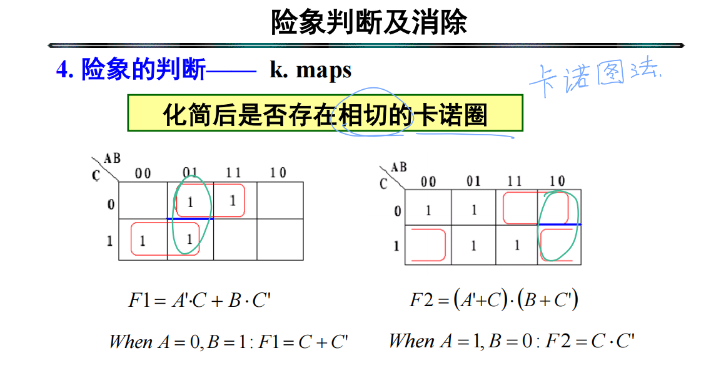
险象的判断

Slide 31
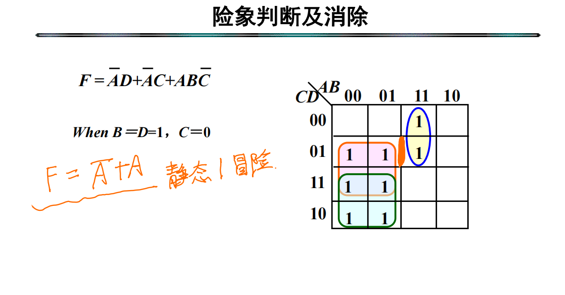
险象的判断

Slide 32
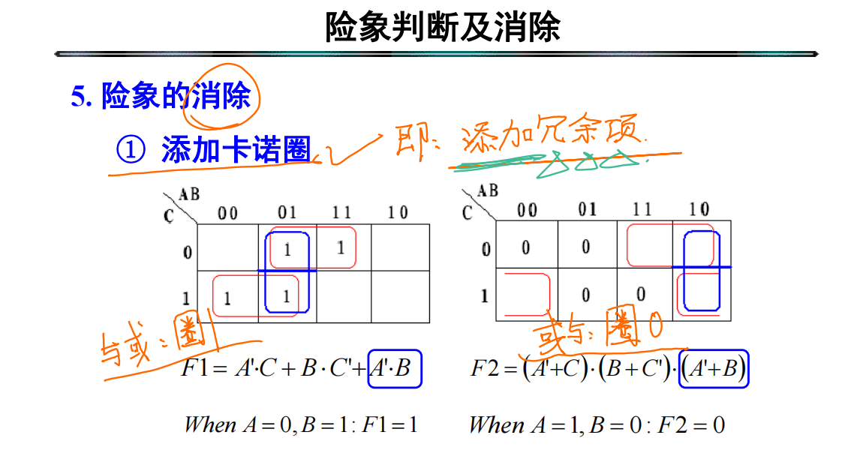
险象的消除

Slide 33
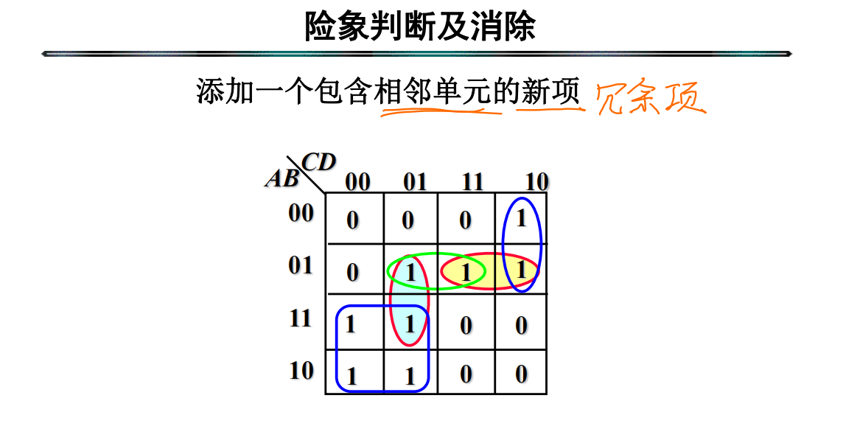
险象的消除

Slide 34
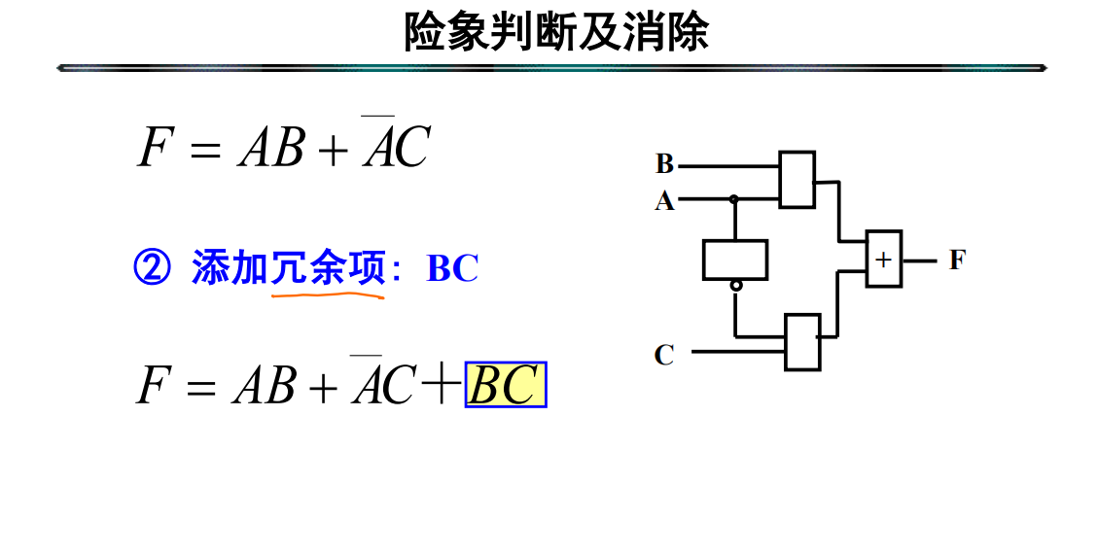
险象的消除

Slide 35
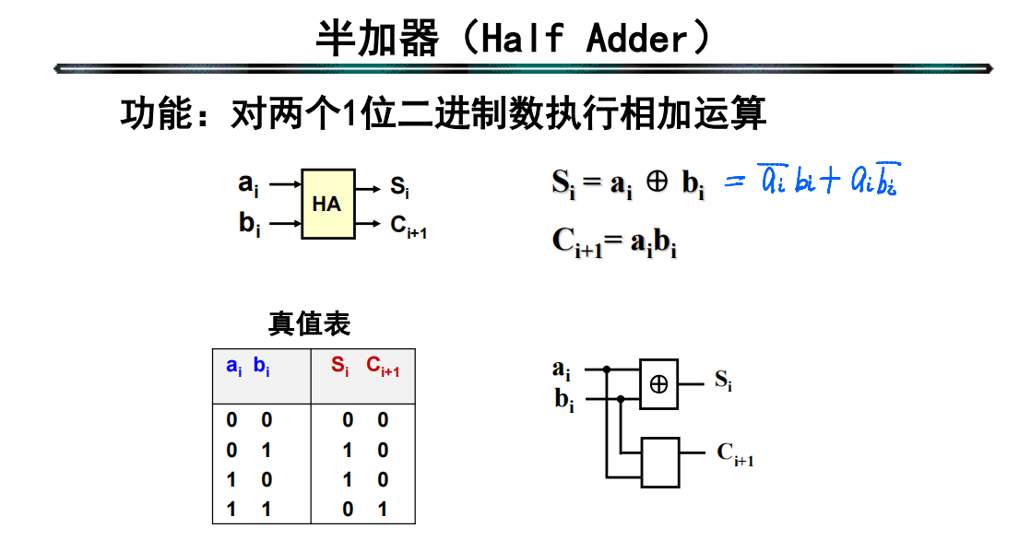
半加器

Slide 36
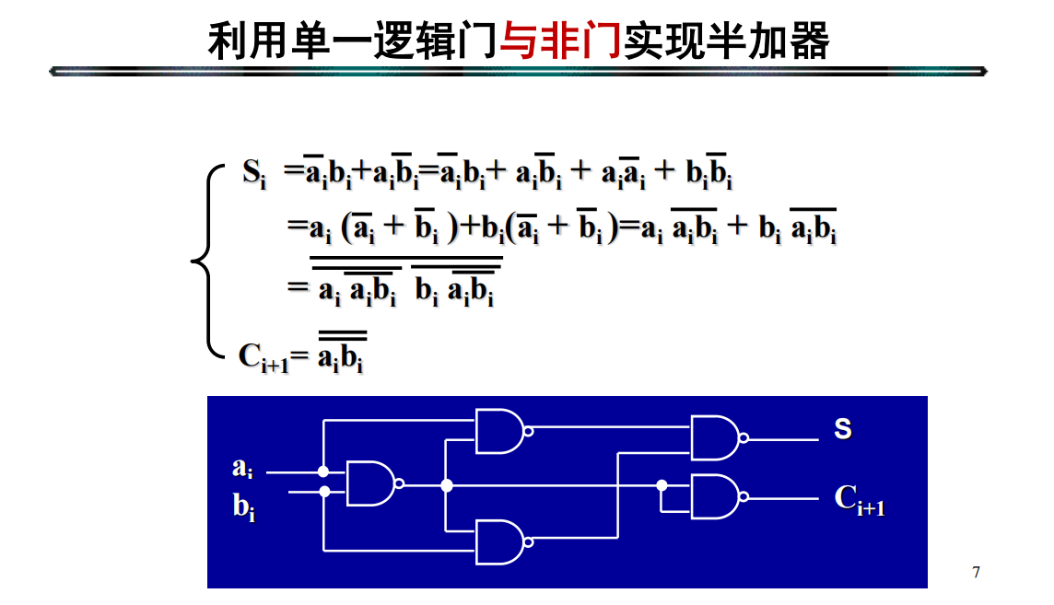
半加器

Slide 37
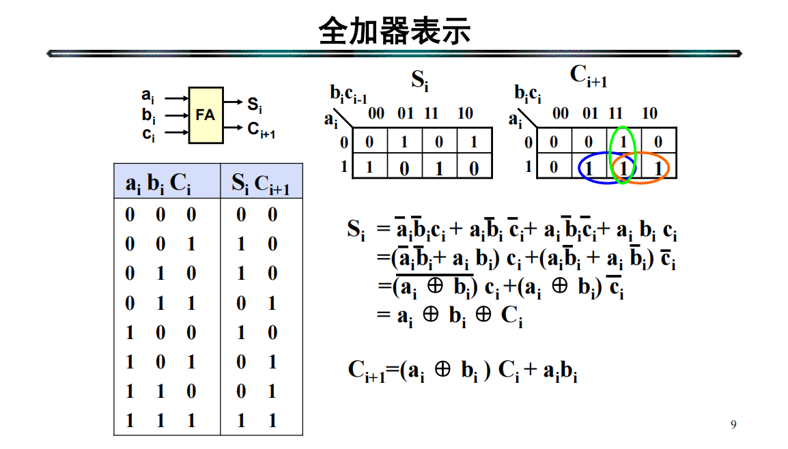
全加器

Slide 38
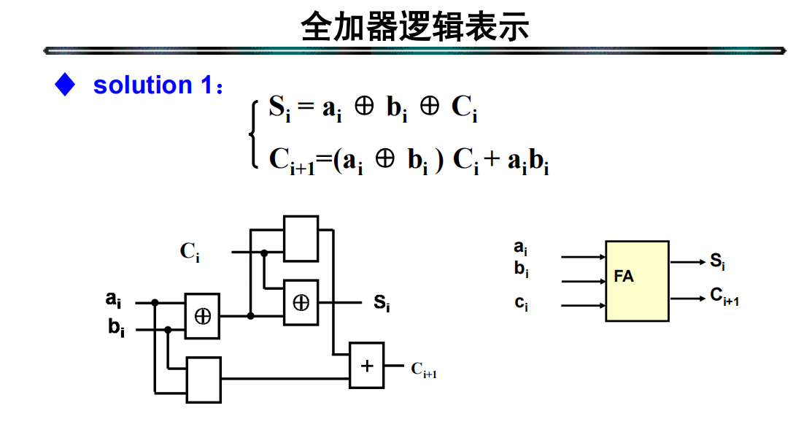
全加器

Slide 39
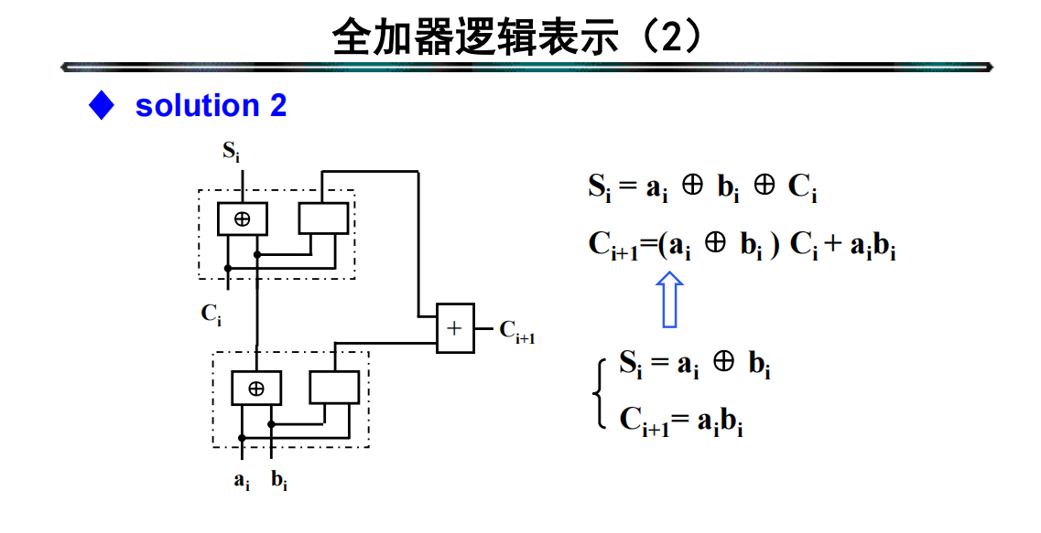
全加器

Slide 40
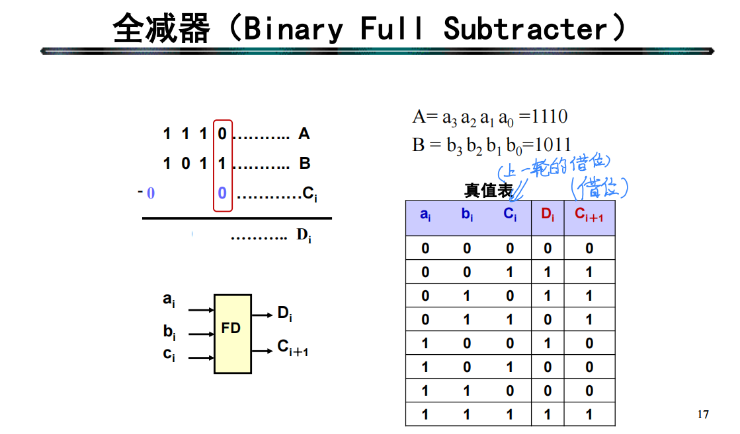
全减器

Slide 41
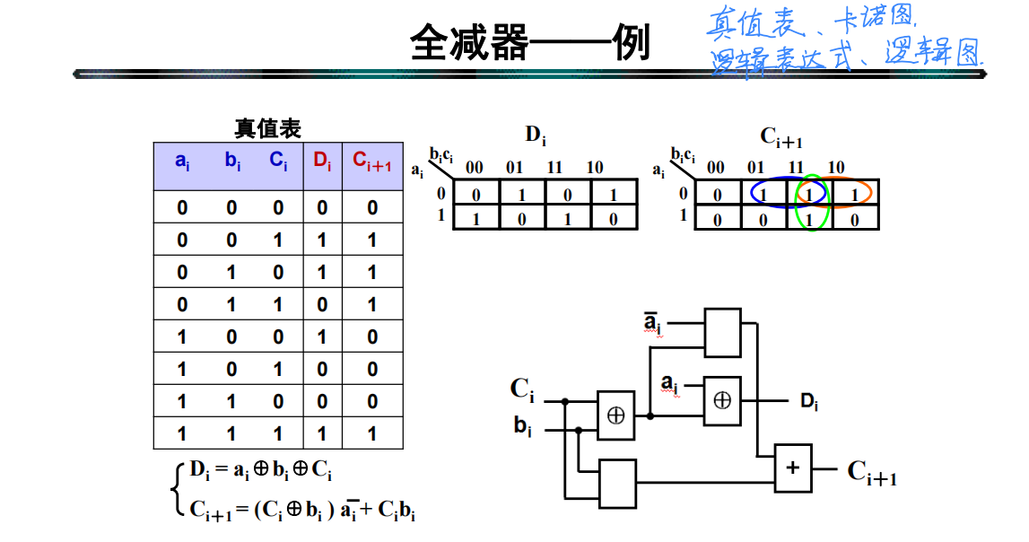
全减器

Slide 42
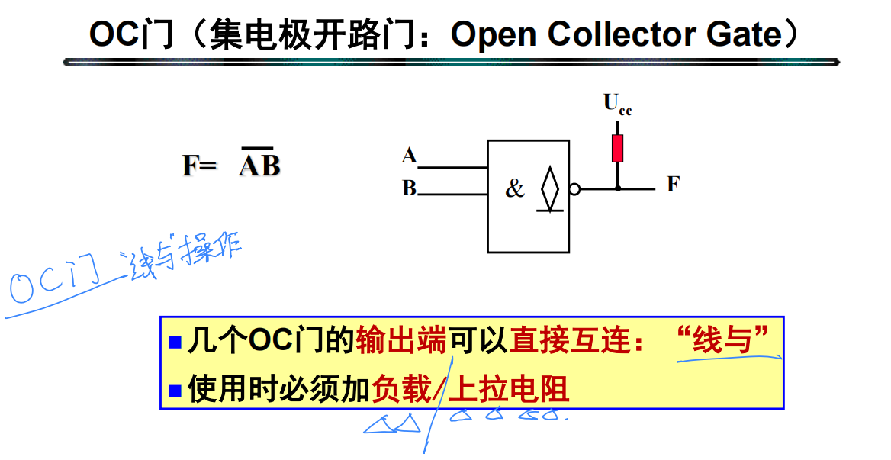
OC门

Slide 43
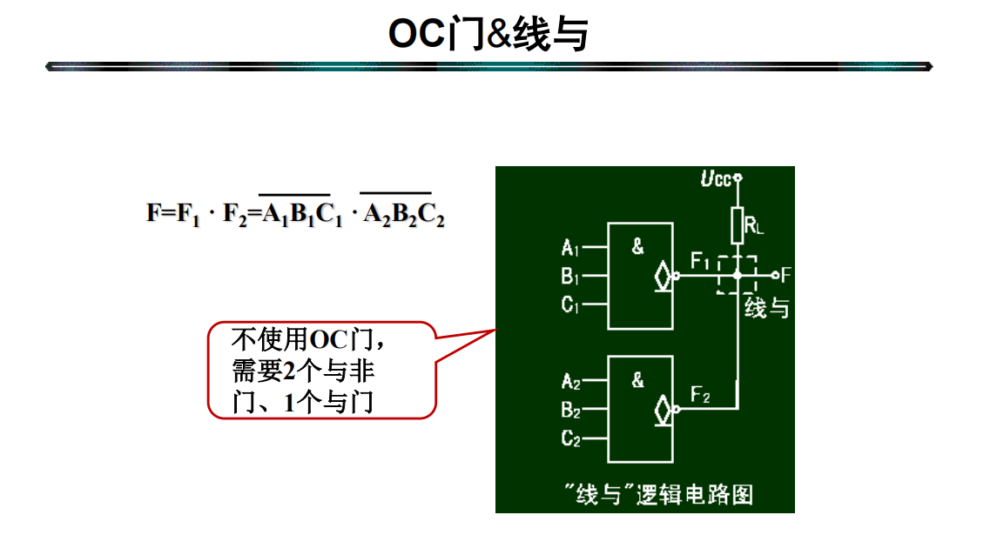
OC门

Slide 44
例题

Slide 45
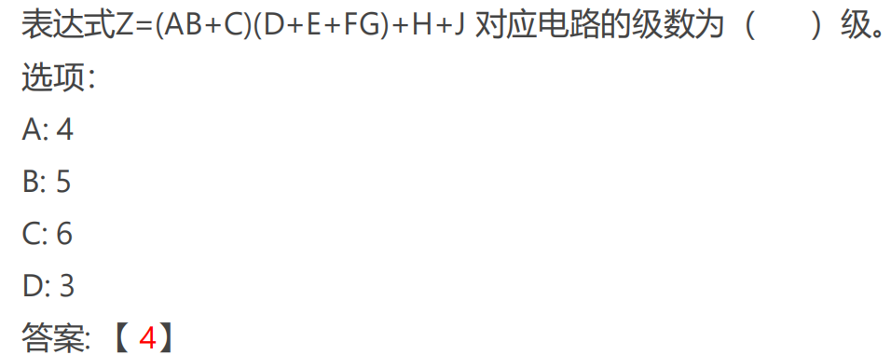

Slide 46
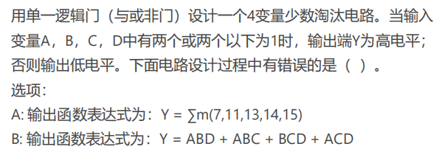
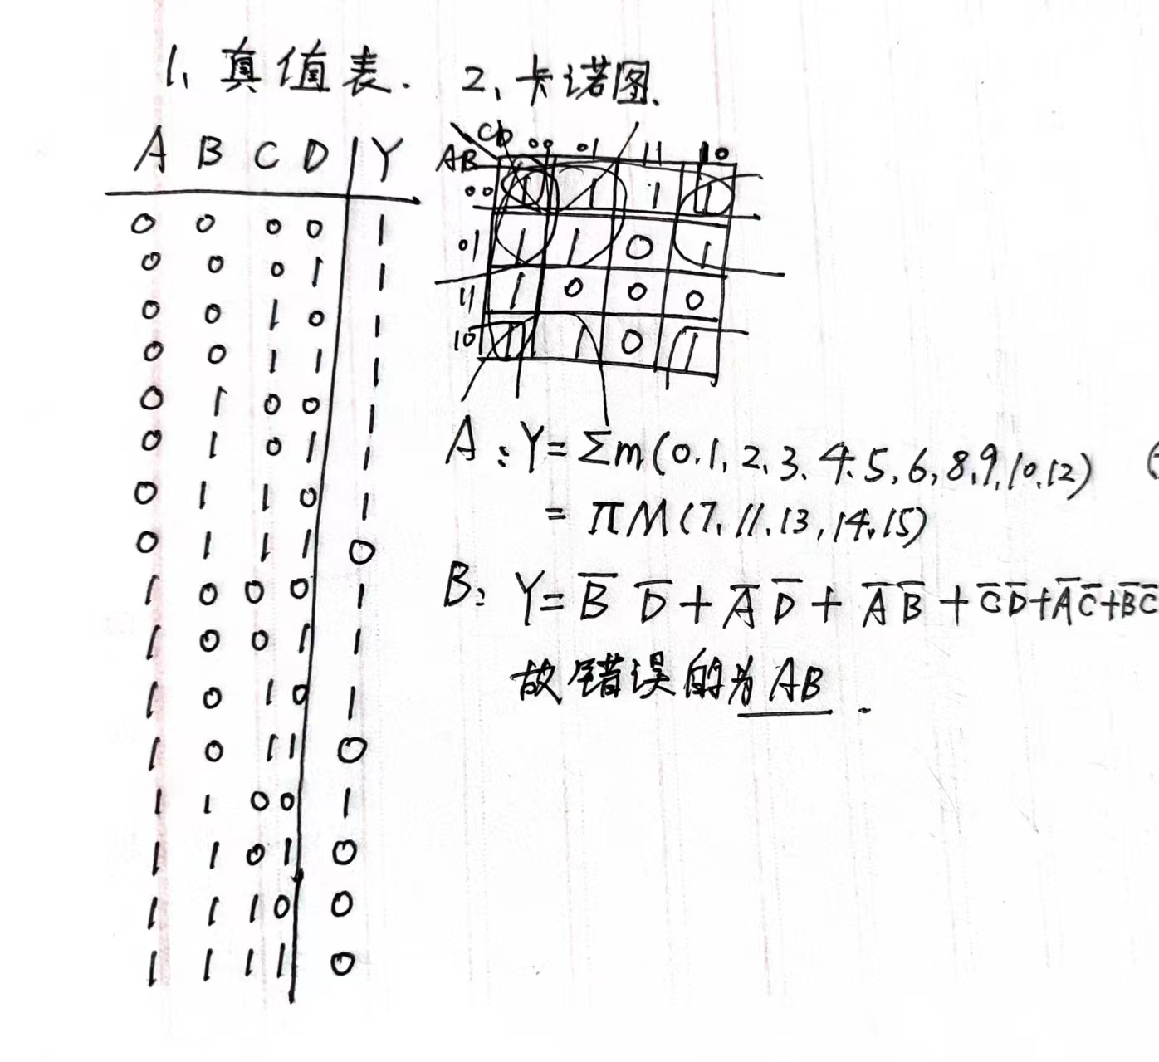
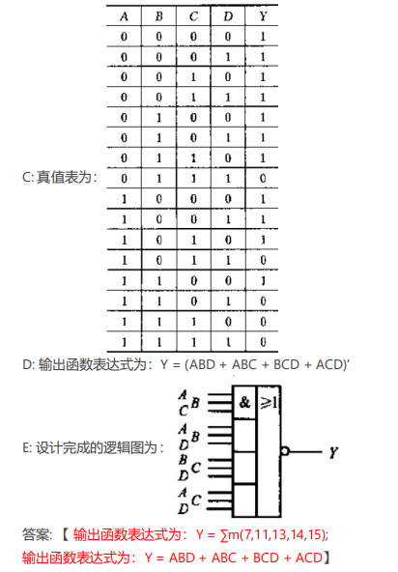

Slide 47
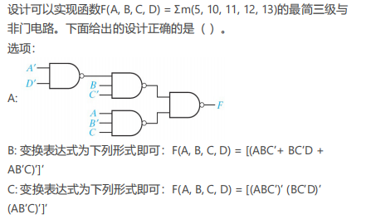
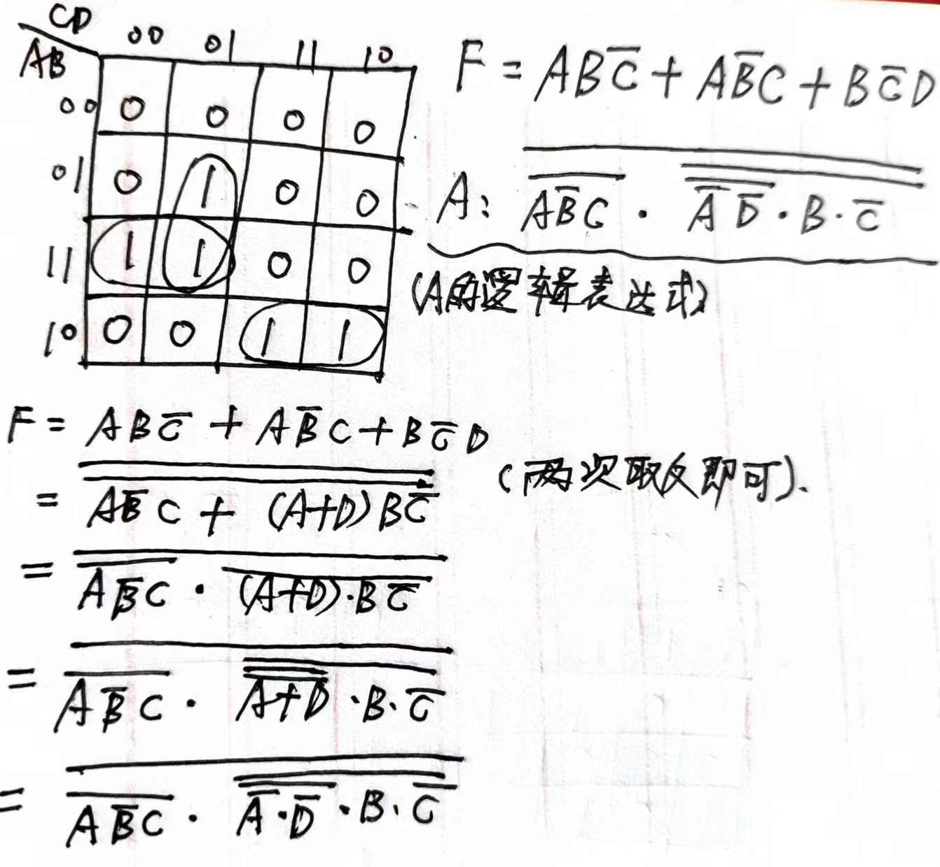
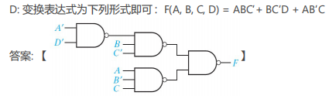

Slide 48
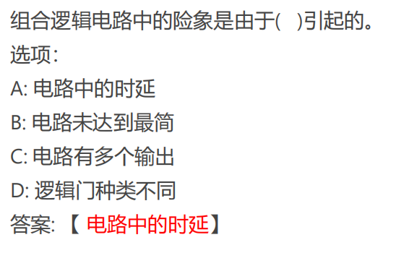


直接记住就行

Slide 49

解析：险象判断题 —— 代数法 or 卡诺图法
    四变量的逻辑函数，代数法略显复杂，本题建议选用卡诺图法

Slide 50


与或式圈1，或与式圈0
本题为或与式，故圈0
有几个相切的卡诺圈就有几处会产生险象

Slide 51



Slide 52



Slide 53


